Slide 1
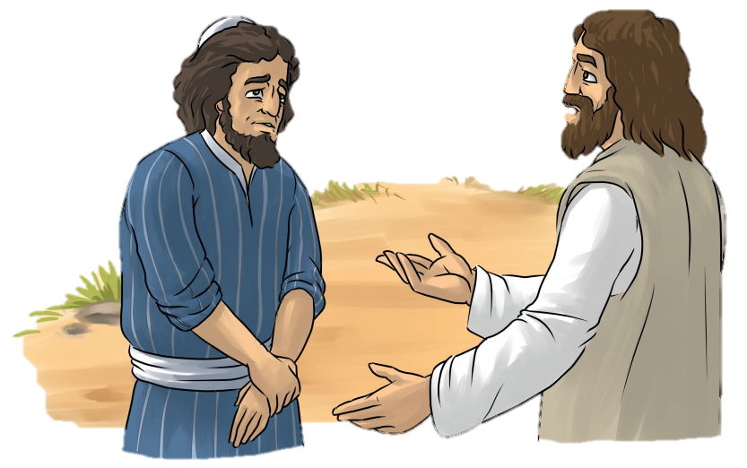
HÚSVÉT –
PÉTER TALÁLKOZIK A FELTÁMADT JÉZUSSAL
Kedves Szülők!
Kérjük, hogy segítsenek a gyermeküknek a hittanóra tananyagának az elsajátításában!
A digitális hittanórán szükség
lesz az alábbiakra:
internetkapcsolat,
papír,
ceruza,
színes ceruza vagy filc,
esetleg olló.
Kérem, hogy indítsák el a diavetítést!
(A linkre csak így tudnak rákattintani!)
DIGITÁLIS HITTANÓRA

Slide 2
Áldás, békesség!
Kezdd a digitális hittanórát az óra eleji imádsággal!

Slide 3
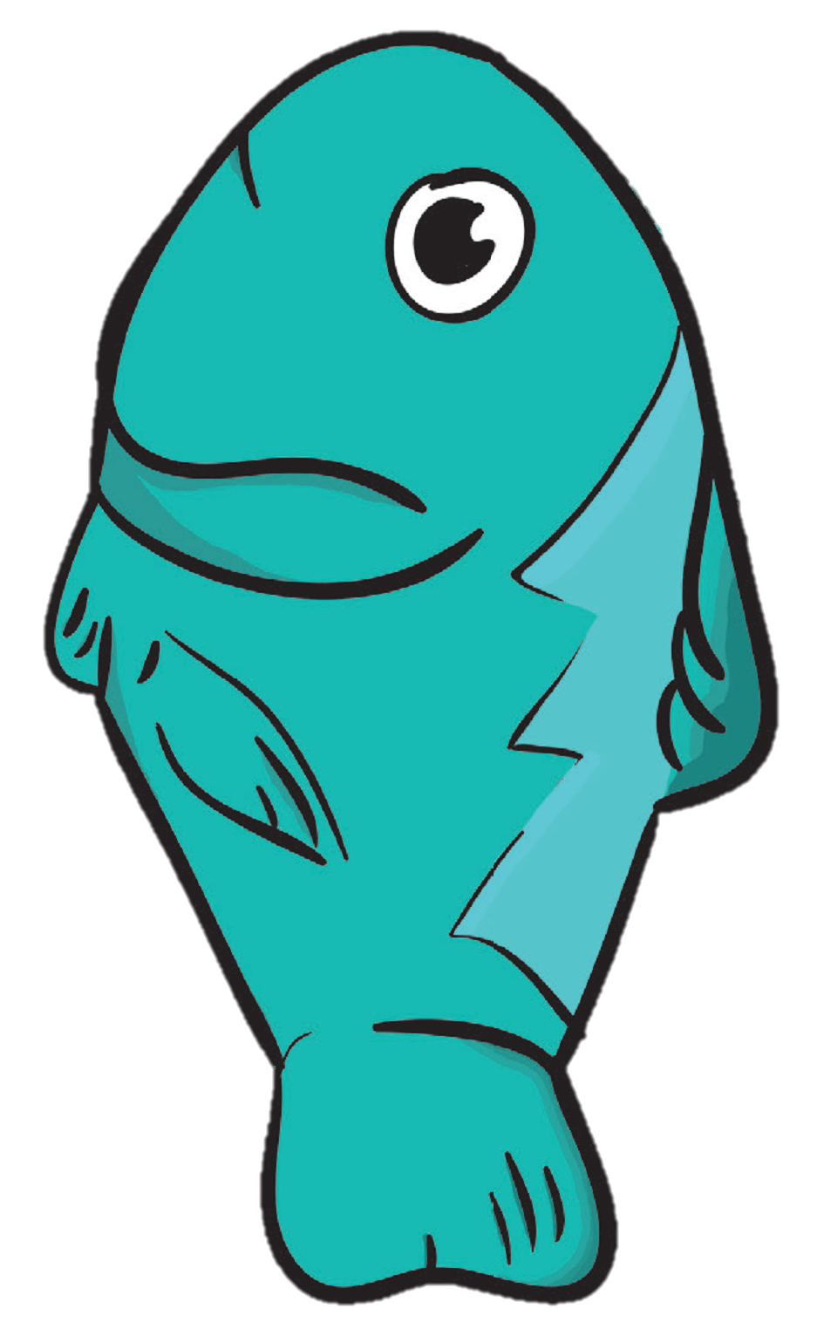
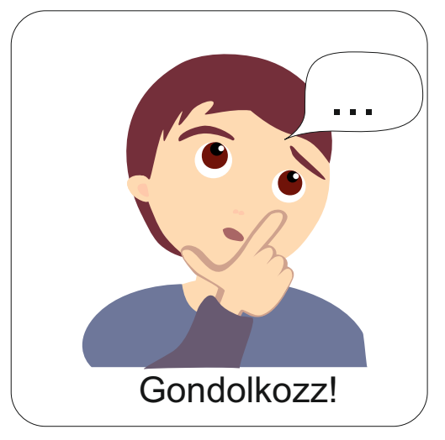
Emlékszel, hogy mi volt a legtöbb tanítvány foglalkozása?
Kicsit gondolkozz!
A következő dia elárulja.

Slide 4
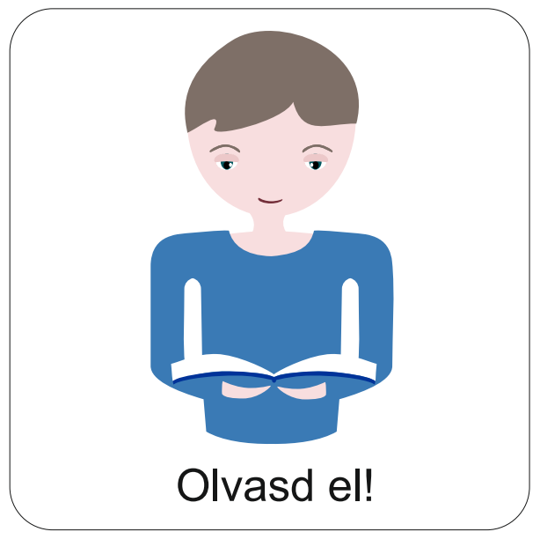
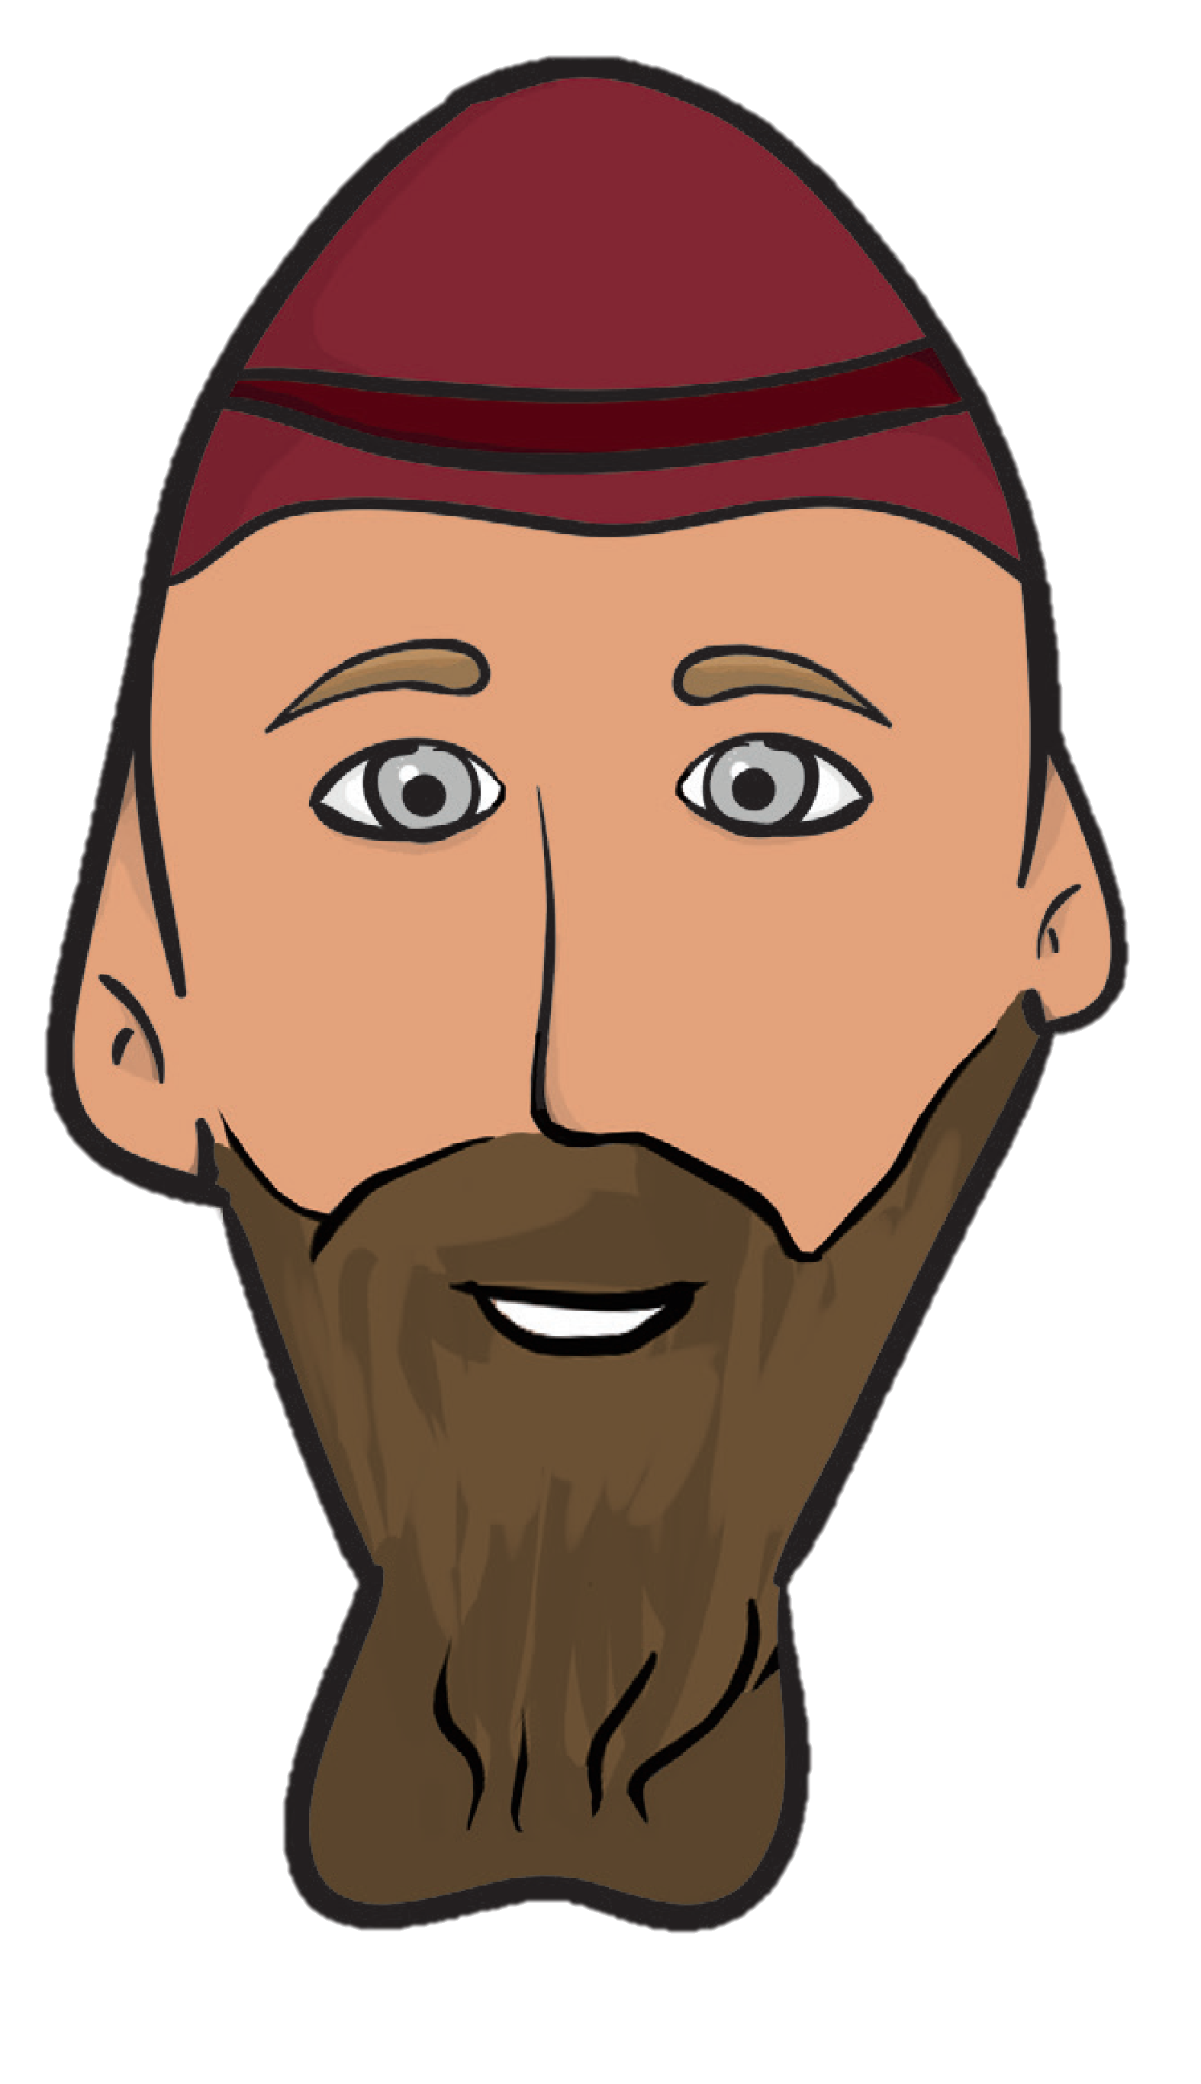
Jézus legtöbb tanítványa halász volt.
Húsvét után a tanítványok tanácstalanok voltak. Mit tegyenek most? Nincs velük a Mester szemmel látható módon. Ki mondja meg, hogy mit kell tenni?
Vajon mit tettek ekkor az egykori halászok? Megtudod a következő történetből!

Slide 5
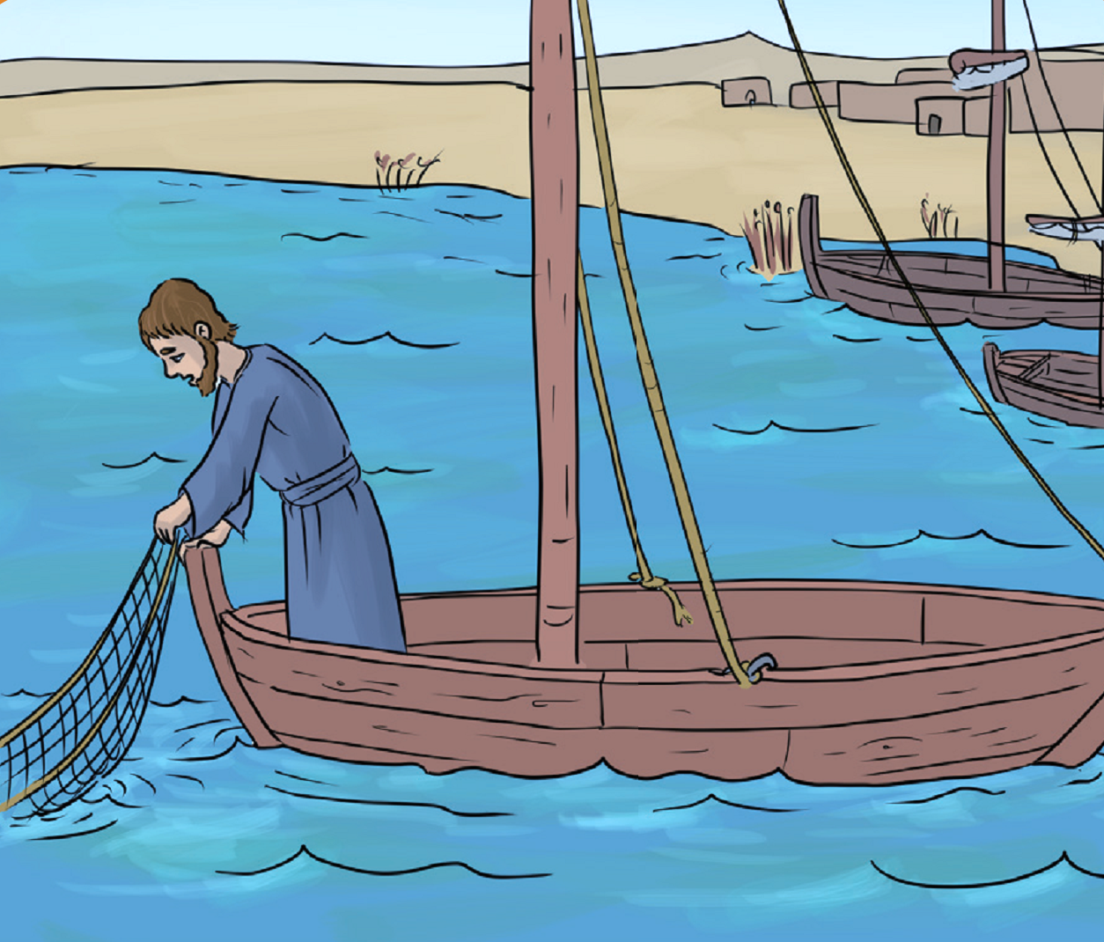
Miután Jézus meghalt, Péter a többi tanítvánnyal visszatért a Galileai-tó mellé.
Péter javaslatára halászni mentek.

Slide 6
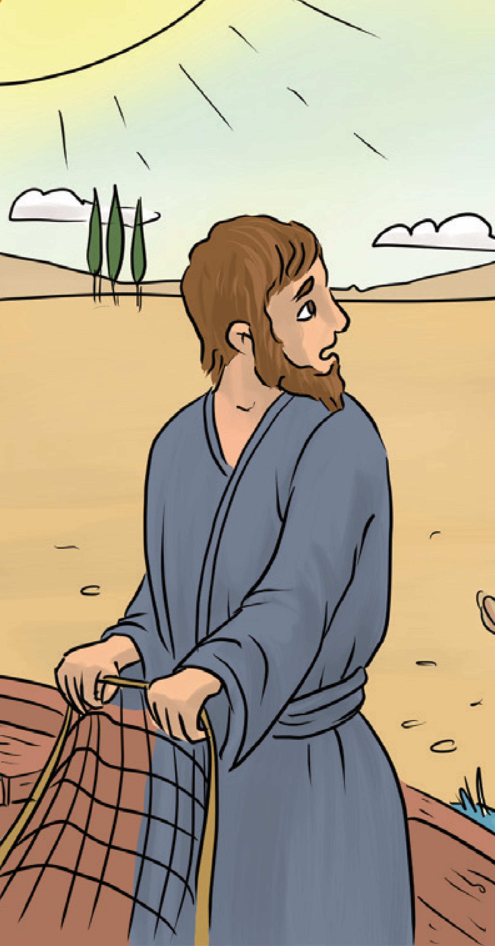
De egész éjjel semmit sem fogtak. Amikor csüggedten a partra értek, Valaki már várta őket.
Jézus volt az, de nem ismerték fel.
Azt kérte tőlük, hogy próbálják meg újra a halfogást.

Slide 7
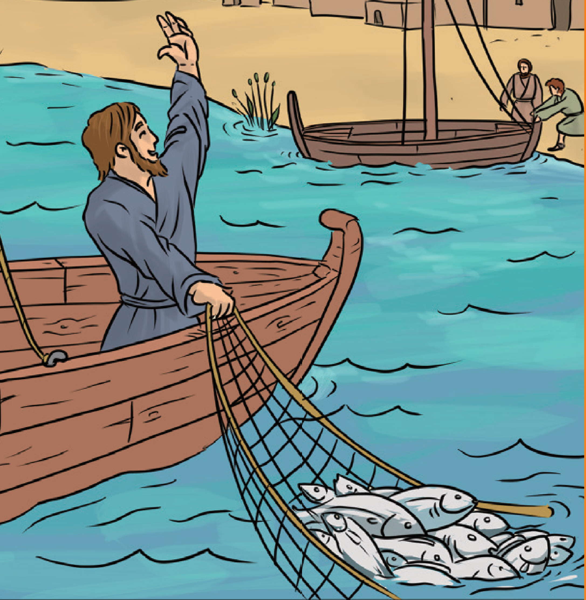
Megtették. A háló csodálatos módon most megtelt halakkal, úgyhogy alig bírták kivonszolni.
Csak ekkor ismerték fel az idegenben Jézust. Péter vízbe vetette magát, úgy sietett Hozzá.

Slide 8
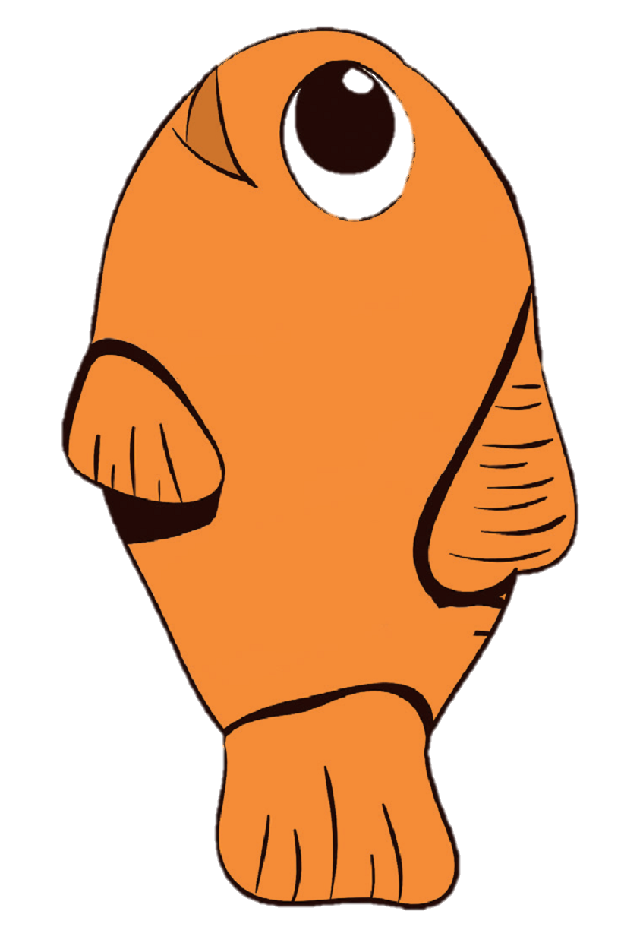
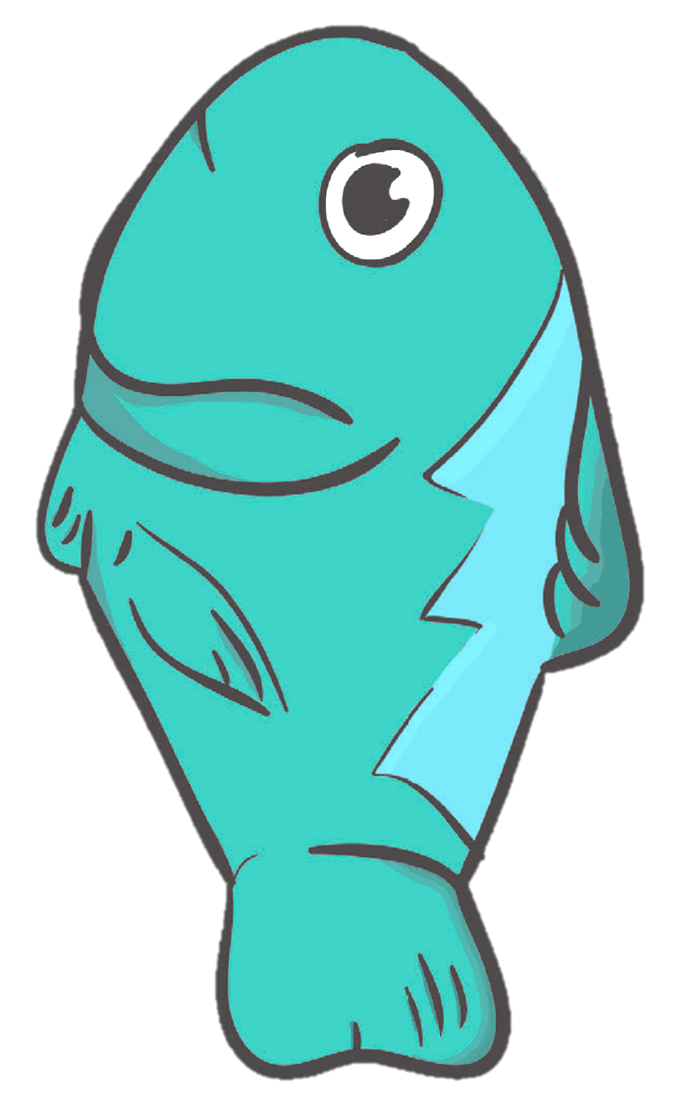
A nagy halfogás csodája után következett egy másik csodálatos történet. Jézus Péterrel beszélgetett De vajon miről?

Slide 9
Igen, Uram, te tudod, hogy szeretlek téged!
Szeretsz engem, Péter?

Slide 10
Igen, Uram, te tudod, hogy szeretlek téged!
Szeretsz engem?

Slide 11
Uram, te mindent tudsz, te tudod, hogy szeretlek téged.
Szeretsz engem?

Slide 12
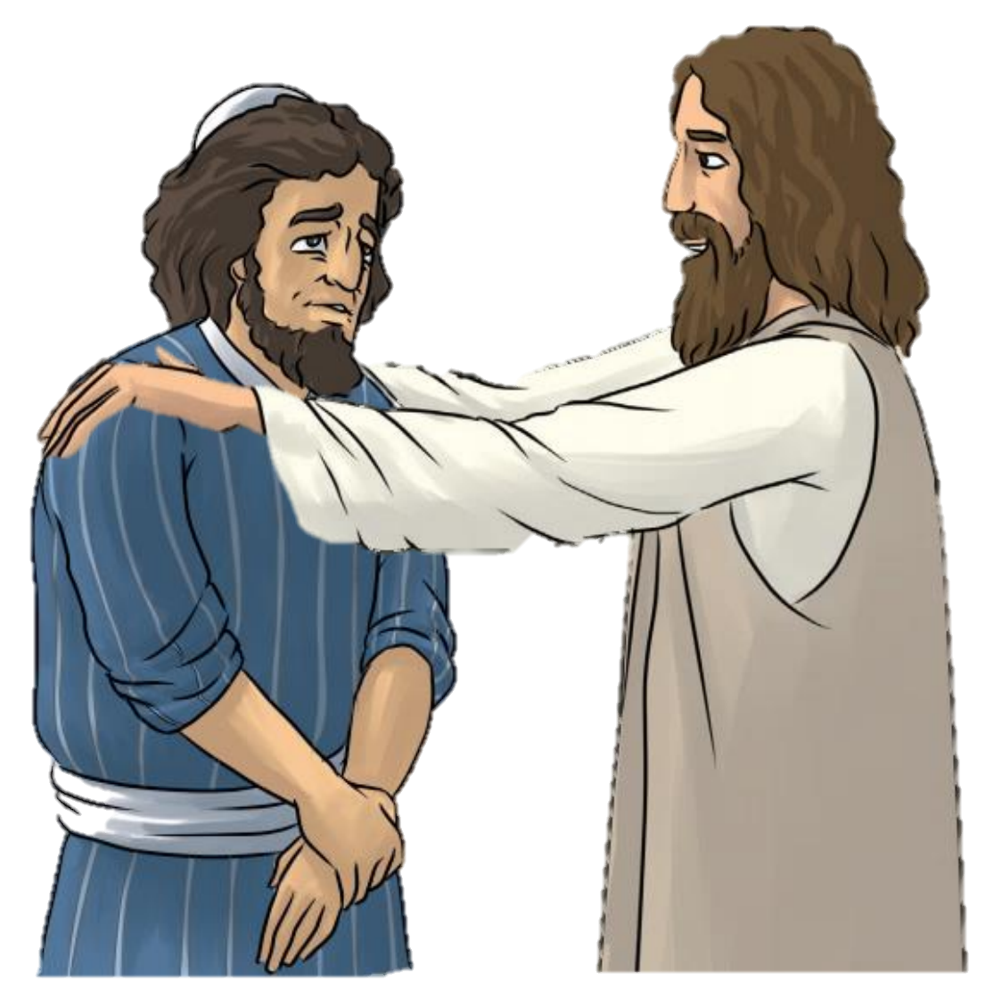
Péter, rád bízom a nyájamat, vigyázz rájuk!

Slide 13
Miért bocsátott meg Jézus Péternek?
Miért bízta Péterre a keresztyének első gyülekezetét?
A választ megtudod, ha megfejted
EZT A KERESZTREJTVÉNYT.
Péter hűséggel vezette a rábízott nyájat egészen haláláig.

Slide 14
Péter hű pásztorként vigyázott a rábízott nyájra.
Rajzolj egy olyan bárányfejet, ami emlékeztet téged erre.
Három is van a bárány arcán. Vedd elő a lapot, az íróeszközt, színes ceruzákat, ollót.
Rajzolj egy tetszőleges formájú felhőt!
Rajzolj két sovány U betűt!
1.
3.
Rajzolj a felhő alá egy széles U betűt!
Rajzolj két szívet a szemnek, egy
formát az orrnak is. Rajzold meg a bari száját!
2.
4.

Slide 15
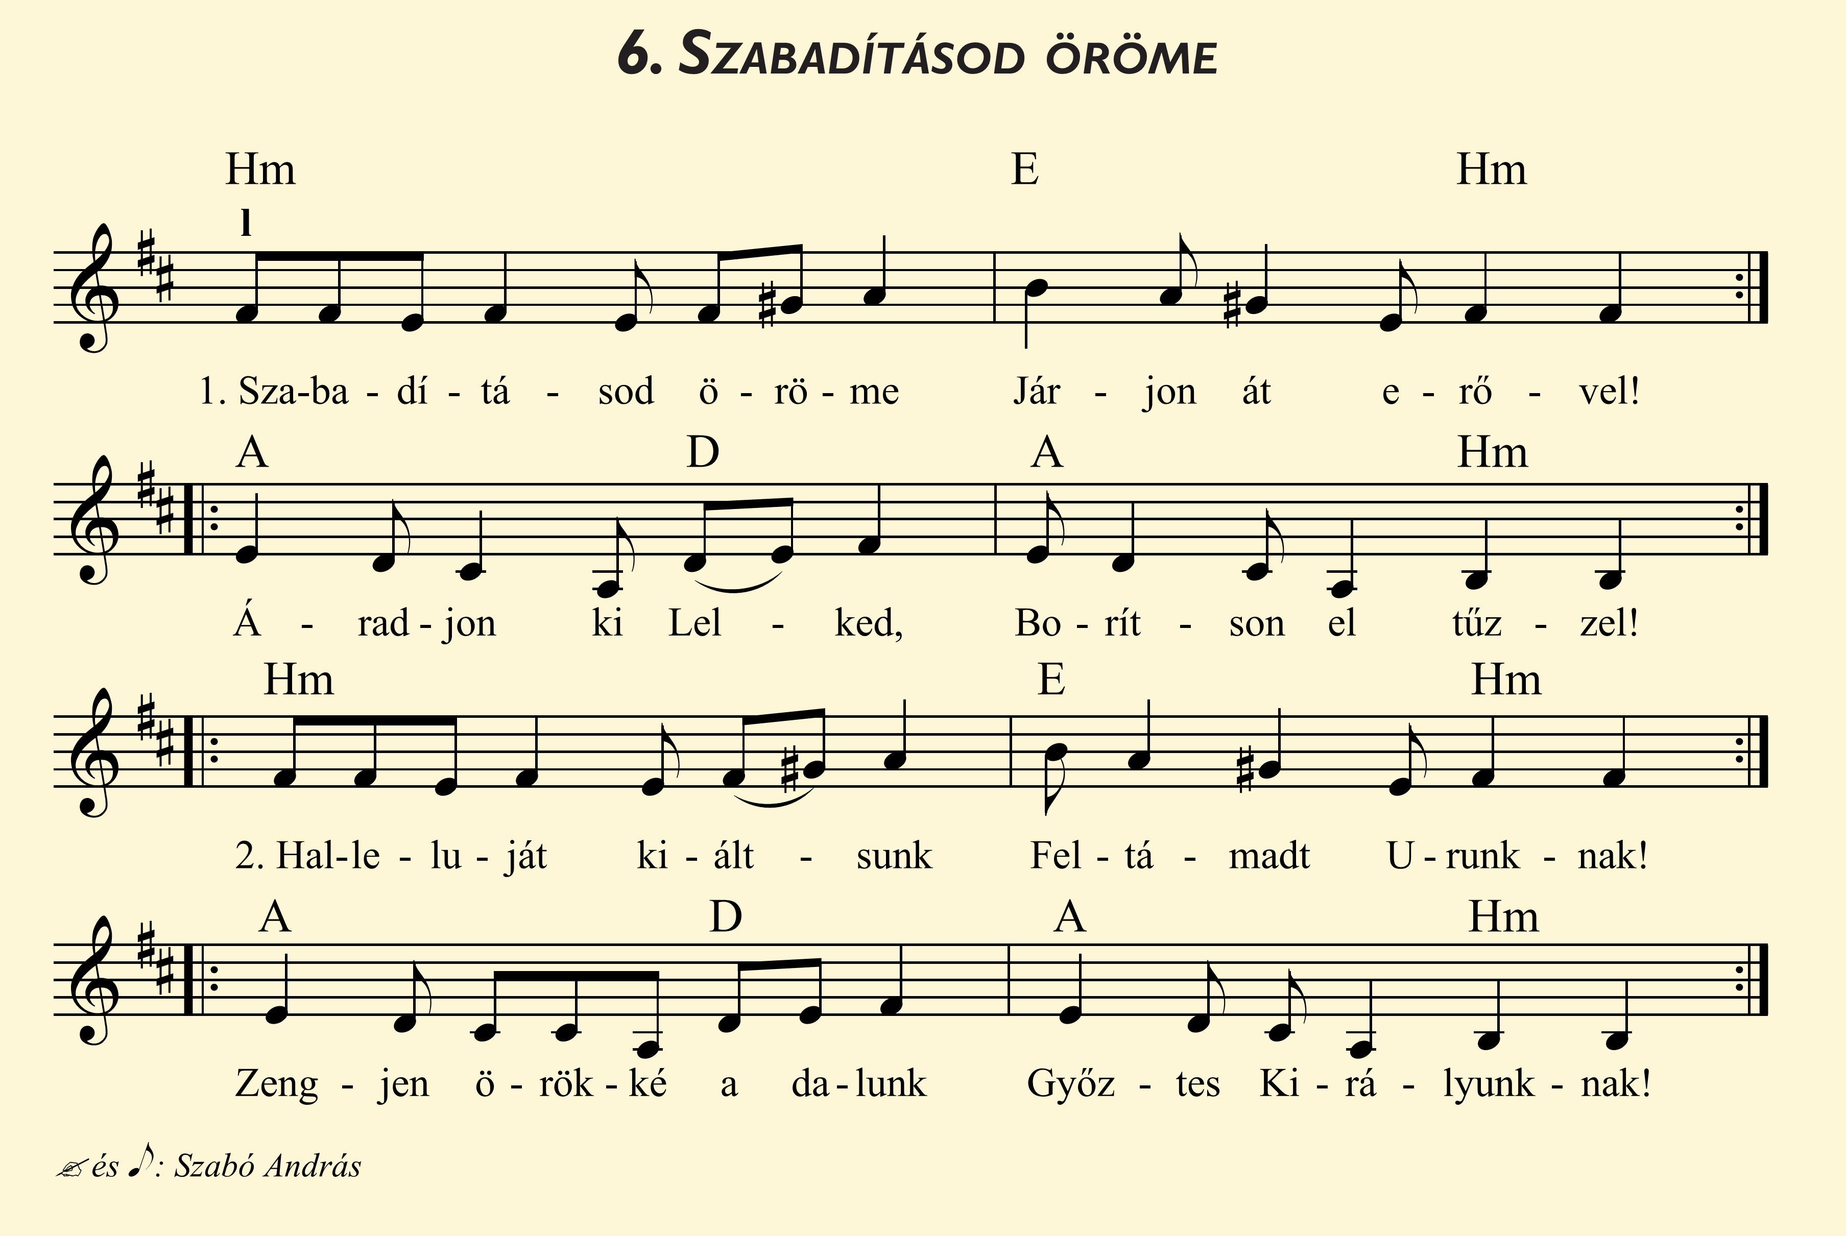
Hallgasd meg ezt a húsvéti éneket ide kattintva!
Többször is meghallgathatod. Itt látod az ének szövegét és dallamát. Tanuld meg!
Azt kívánjuk neked, hogy te is éld át ezt az örömet!

Slide 16
A digitális hittanóra végén így imádkozz!
Kedves Hittanos!
Várunk a következő digitális hittanórára!

Slide 17
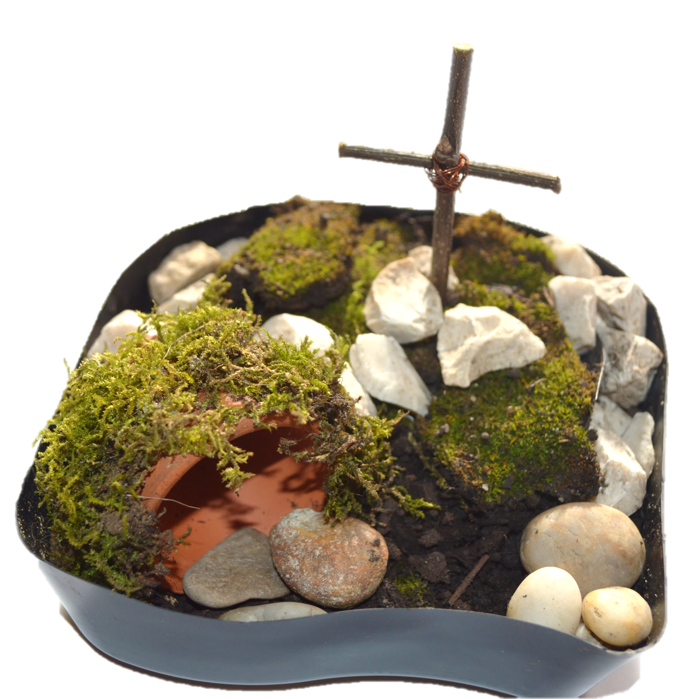
Kedves Szülők!
Köszönjük a segítségüket!
Isten áldását kívánjuk húsvét alkalmából ezzel az Igével!
Áldás, békesség!
Mindenre van erőm a Krisztusban, aki megerősít engem. (Filippi 4,13)

